Slide 1

초심자들을 위한 C언어 세션
실습편

Slide 2

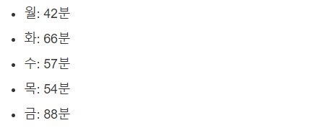
연습문제 #1
?
건강을 위해 운동을 시작했습니다.
?
매일매일 운동한 시간이 다음과 같을 때, 1주간 운동한 시간의 총합과 평균을 출력하세요.

Slide 3
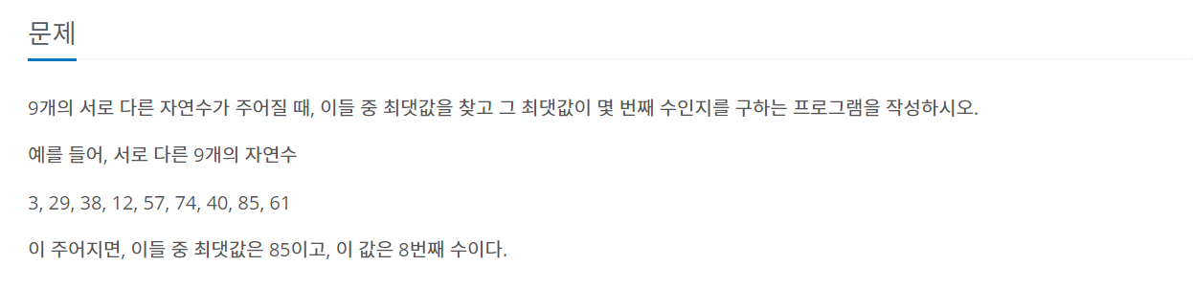
2562 최댓값(1차원 배열)을 풀어봅시다! https://www.acmicpc.net/problem/2562
백준에서 배열 문제 풀어보기

